Slide 1
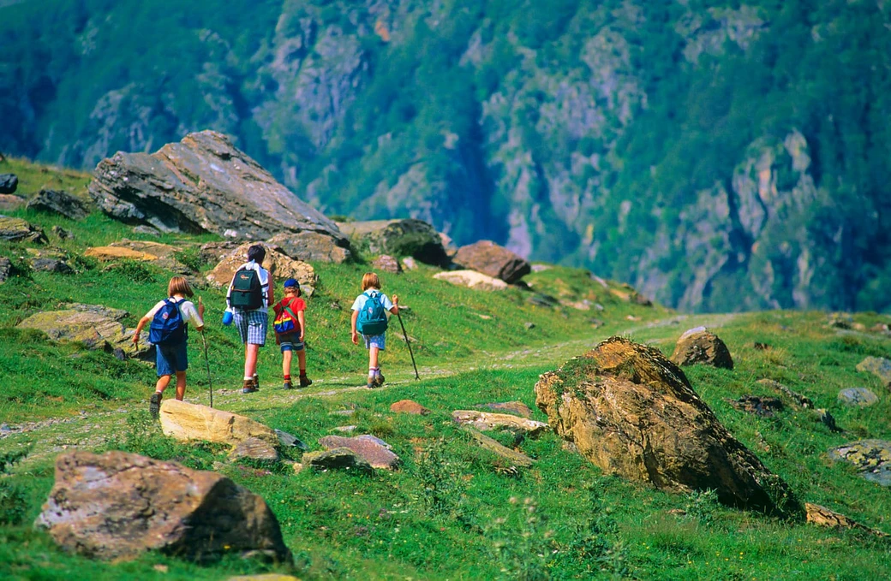
La panthère rose
en Ariège N° 10
Une si belle région

Slide 2



Slide 3

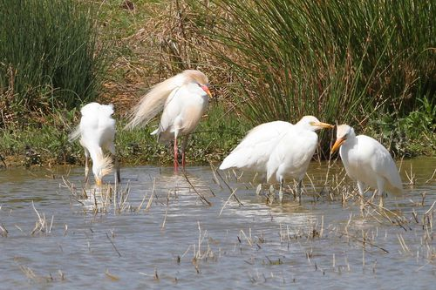
La Faune

Slide 4
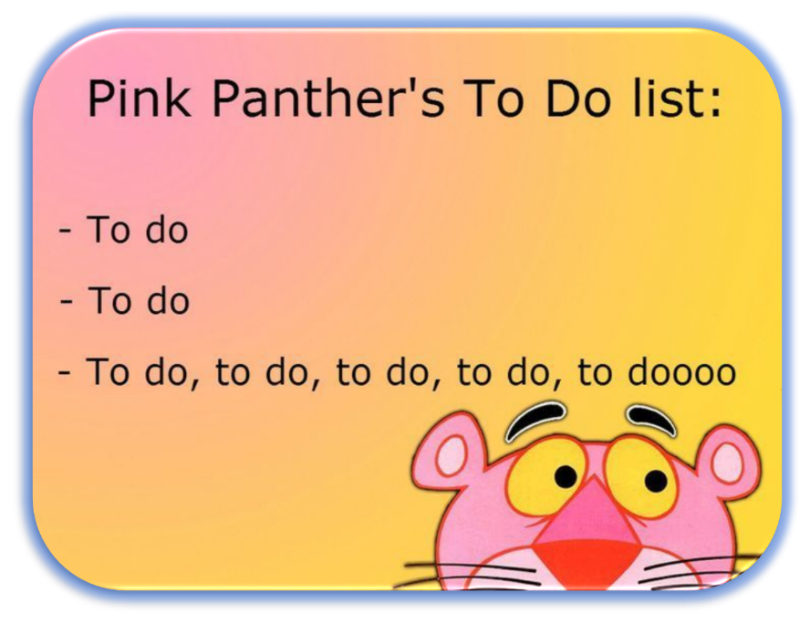

Slide 5
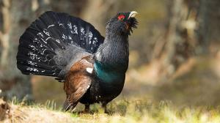

Slide 6


Slide 7
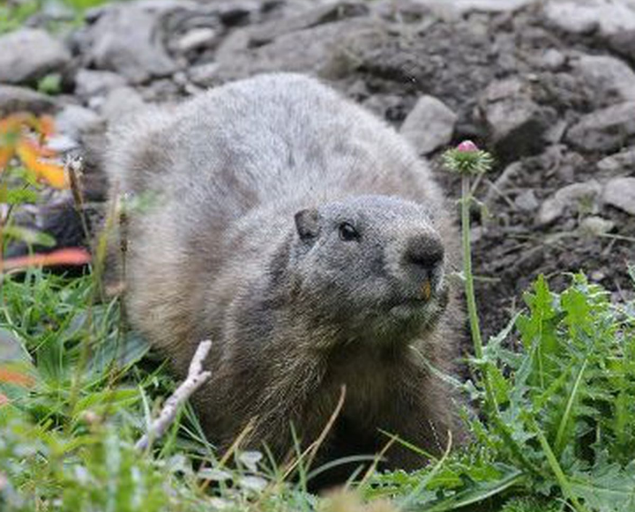

Slide 8


Slide 9
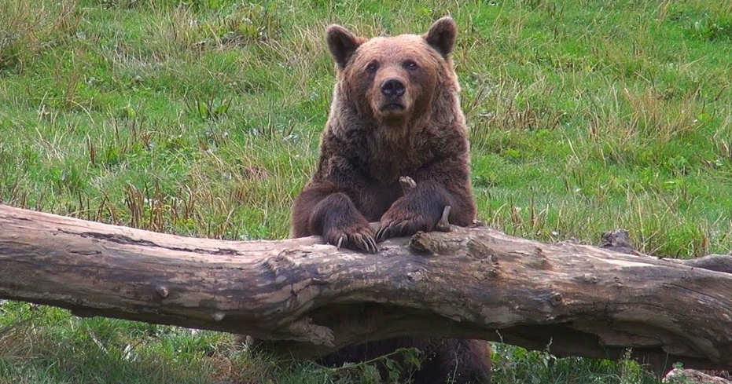

Slide 10


Slide 11
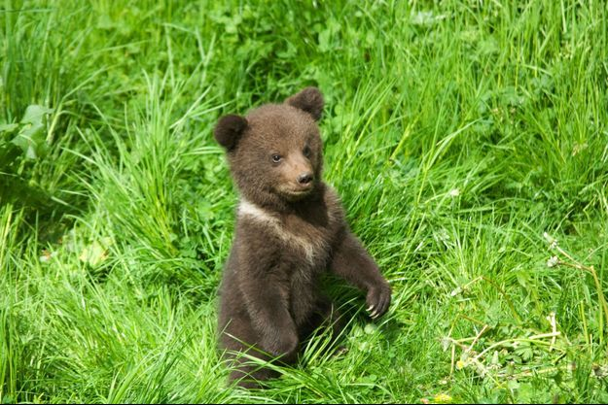

Slide 12


Slide 13
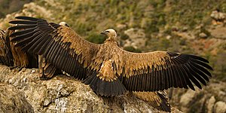

Slide 14


Slide 15


Slide 16
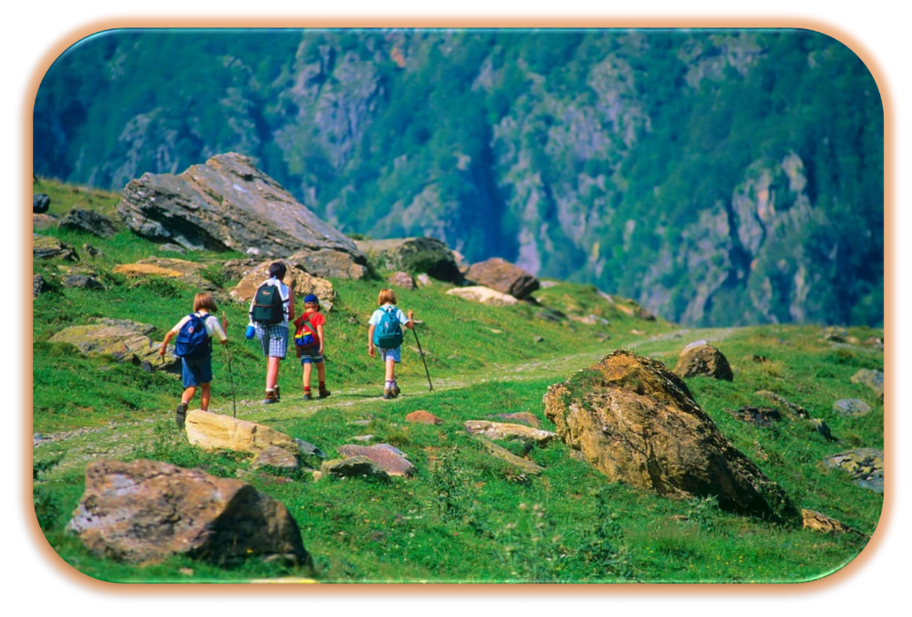
C’était
I La panthère rose
en Ariège

